Slide 1
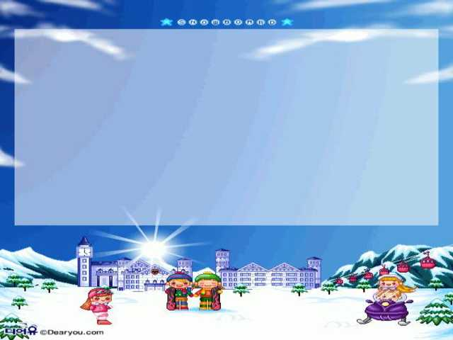
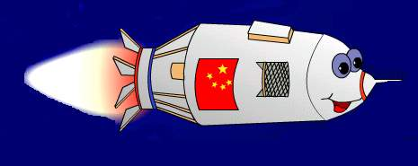
我叫“神舟号”

Slide 2

fēi zài nǐ lái
飞 在 你 来 me qù de
么 去 的

Slide 3
飞 在 你 来
么 去 的

Slide 4
sōu wèn yǐ méi
艘 问 以 没 pài shì yàn
派 试 验

Slide 5
艘 问 以 没
派 试 验

Slide 6


小弟弟，你从哪里来？以前怎么没见过你?
我叫“神舟号”，从中国来，科学家派我来作飞行试验。

Slide 7
小弟弟，你回去的时候，一定要把我带上，我真想回家看看。

